Slide 1
Workout Report 最終報告会
M1 高野 修平

Slide 2
全体の目次
線形代数の基礎から主成分分析まで
任意の数式、モデルの実装
前処理の違いによるPCAの結果の変化

Slide 3
報告会の目的
自分が得たスキルセットを共有する
特に頑張ったところを共有する

Slide 4
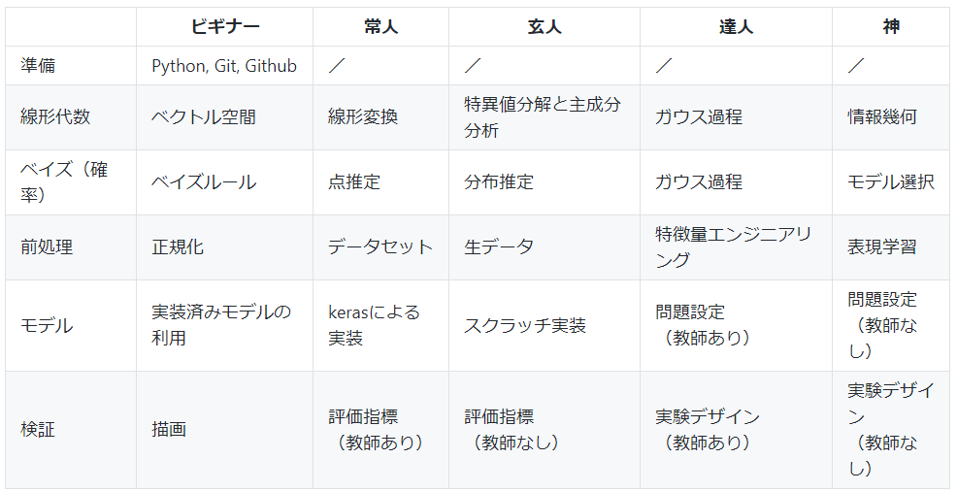
Workout Reportメニュー表

Slide 5
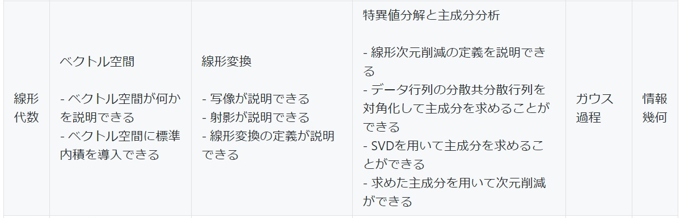
スキルセット表(線形代数)
獲得した
獲得中
獲得していない

Slide 6
理論の目次
線形代数
ベクトル空間とは
写像とは
射影とは
線形変換の定義
線形変換における固有値の特性
求めた主成分で主成分分析
ダイジェスト

Slide 7
ベクトル空間とは
集合Xの任意の要素について加算とスカラー倍が定義できる空間(講義スライドより)
集合の要素をスカラー倍してもその集合の要素となる
集合の要素同士を加算してもその集合の要素となる

Slide 8
写像とは
集合 A, B に対し，A の各要素に対しただひとつの B の要素を対応させる規則 f が与えられたとき，f を A から B への写像と呼ぶ(講義スライドより)
A
B

Slide 9
写像とは
集合 A, B に対し，A の各要素に対しただひとつの B の要素を対応させる規則 f が与えられたとき，f を A から B への写像と呼ぶ(講義スライドより)
A
B
あるAの要素からBへの対応する写像がなかったり、Bの2つの要素が対応してはならない

Slide 10
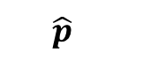
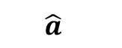
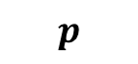
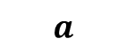
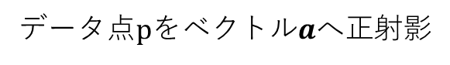
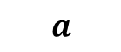
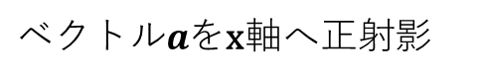
射影とは
y
y
$$a$$
$$a$$
$$p$$
$$\hat{p}$$
$$\hat{a}$$
x
x
$ベクトルa$をx軸へ正射影
データ点pをベクトル$a$へ正射影

Slide 11
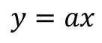
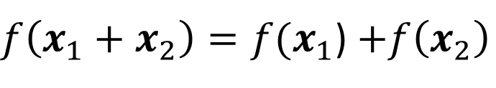
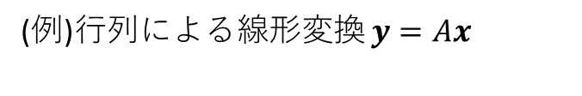
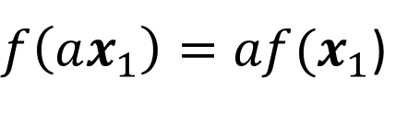
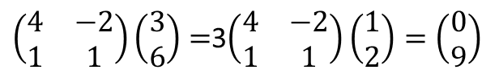
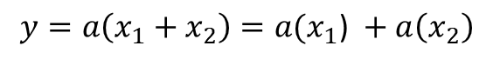
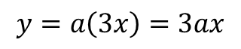
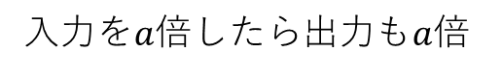
線形変換の定義
・線形変換とは
$f\left(ax_{1}\right)=af(x_{1}$)
$f\left(x_{1}+x_{2}\right)=f(x_{1}$) $+f\left(x_{2}\right)$
入力を$a$倍したら出力も$a$倍
入力を足し合わせたら出力も足し合わされる
これら2つの性質(線形性)を満たす$f$のことを線形変換と呼ぶ
(例)比例
(例)行列による線形変換 $y=Ax$
$$y=ax$$
$$y=a\left(3x\right)=3ax$$
$\left(\begin{matrix}4 & −2 \\ 1 & 1\end{matrix}\right)\left(\begin{matrix}3 \\ 6\end{matrix}\right)=$3$\left(\begin{matrix}4 & −2 \\ 1 & 1\end{matrix}\right)\left(\begin{matrix}1 \\ 2\end{matrix}\right)=\left(\begin{matrix}0 \\ 9\end{matrix}\right)$
$$y=a\left(x_{1}+x_{2}\right)=a(x_{1}\text{) }+a\left(x_{2}\right)$$
$$\left(\begin{matrix}4 & −2 \\ 1 & 1\end{matrix}\right)\left(\begin{matrix}1+3 \\ 2+2\end{matrix}\right)=\left(\begin{matrix}4 & −2 \\ 1 & 1\end{matrix}\right)\left(\begin{matrix}1 \\ 2\end{matrix}\right)+\left(\begin{matrix}4 & −2 \\ 1 & 1\end{matrix}\right)\left(\begin{matrix}3 \\ 2\end{matrix}\right)=\left(\begin{matrix}8 \\ 8\end{matrix}\right)$$

Slide 12
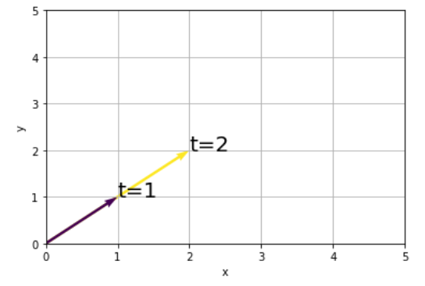
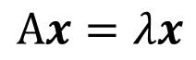
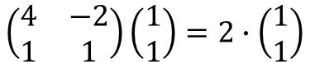
固有値・固有ベクトル
線形変換Aには変換後にも向きが変わらないベクトルが存在する場合がある
$$\left(\begin{matrix}4 & −2 \\ 1 & 1\end{matrix}\right)\left(\begin{matrix}1 \\ 1\end{matrix}\right)=2∙\left(\begin{matrix}1 \\ 1\end{matrix}\right)$$
$$Ax=λx$$
固有値問題

Slide 13
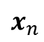
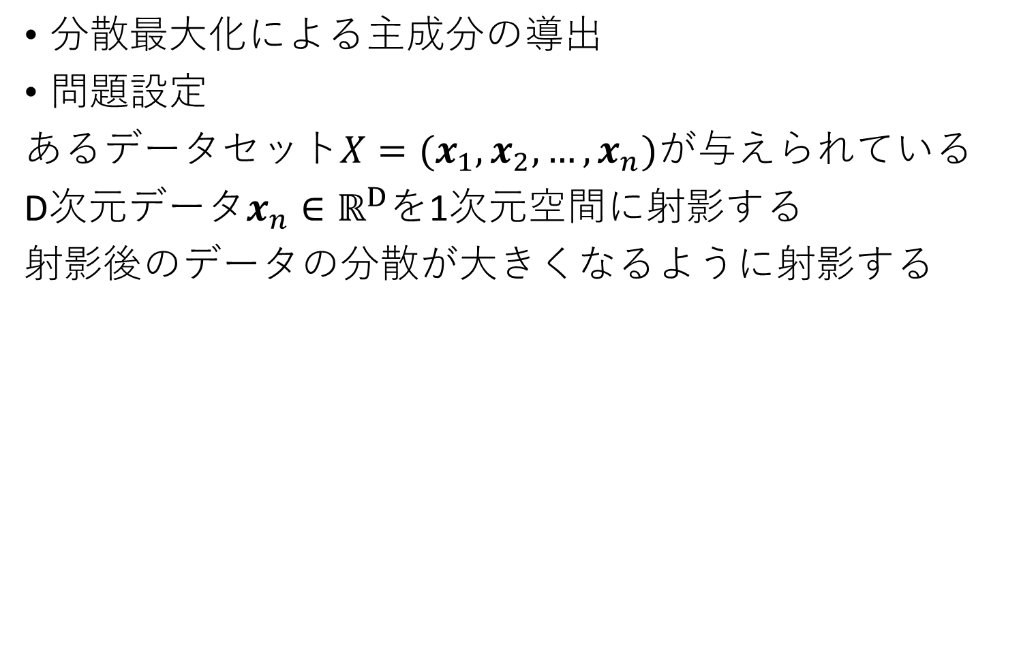
求めた主成分で主成分分析
分散最大化による主成分の導出
問題設定
あるデータセット$X=(x_{1},x_{2},…,x_{n})$が与えられている
D次元データ$x_{n}∈ℝ^{D}$を1次元空間に射影する
射影後のデータの分散が大きくなるように射影する
$$x_{n}$$
1次元に射影

Slide 14
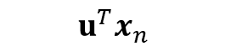
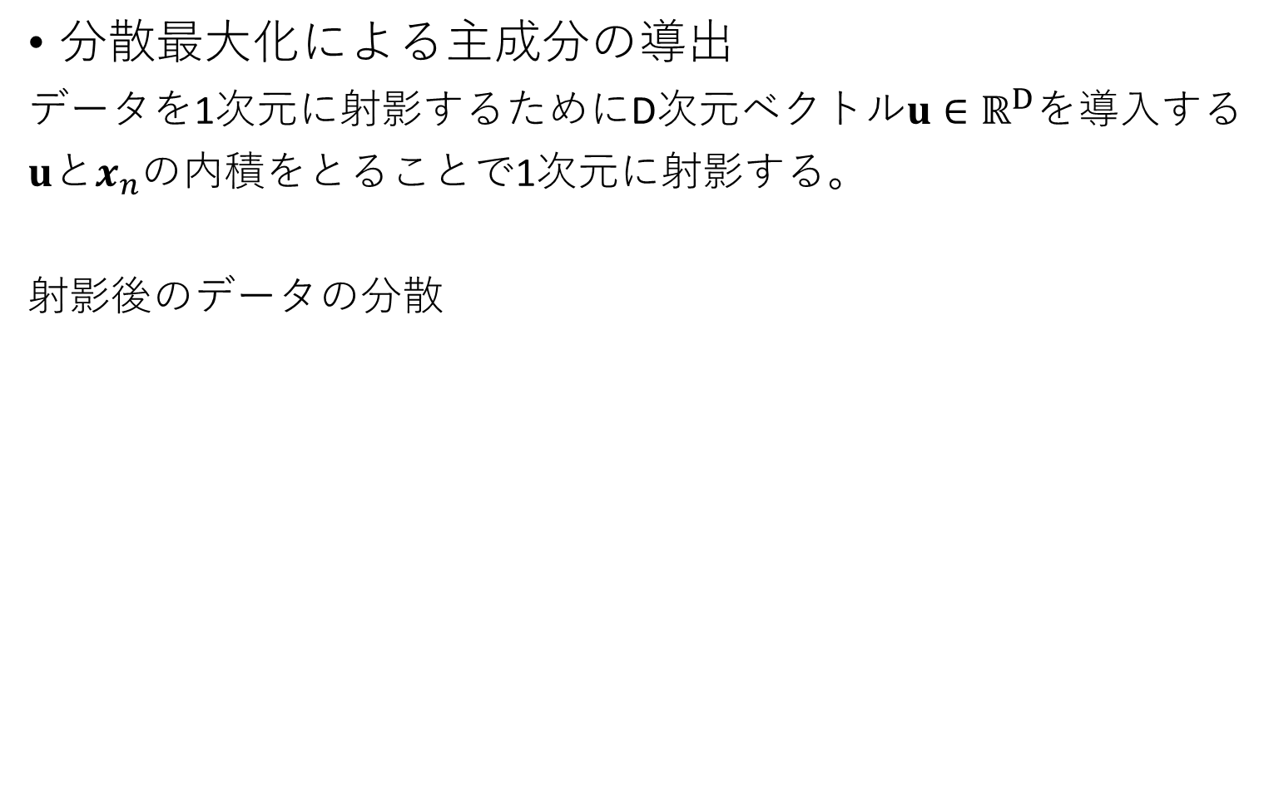
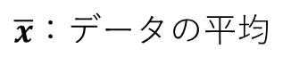
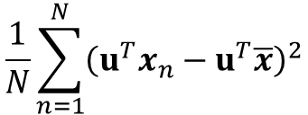
求めた主成分で主成分分析
分散最大化による主成分の導出
データを1次元に射影するためにD次元ベクトル$u∈ℝ^{D}$を導入する
$uとx_{n}$の内積をとることで1次元に射影する。
射影後のデータの分散
できるだけ大きくしたい
$$\frac{1}{N}\sum_{n=1}^{N}{{\left(u^{T}x_{n}−u^{T}\overline{x}\right)}^{2}}$$
$\overline{x}$：データの平均
$$u^{T}x_{n}$$

Slide 15
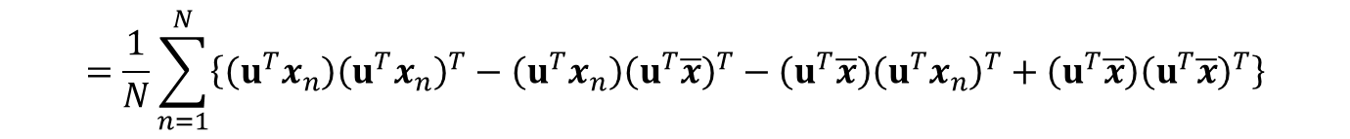
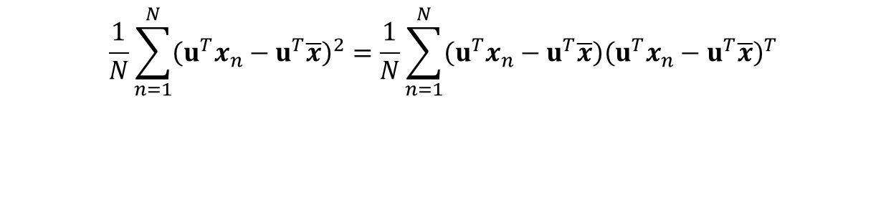
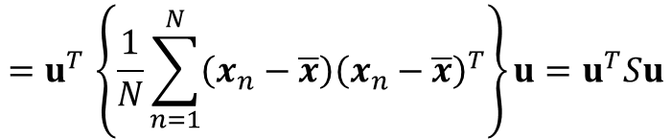
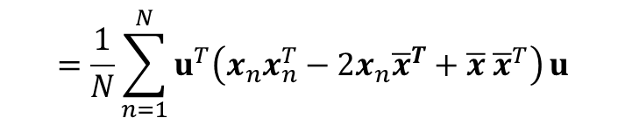
求めた主成分で主成分分析
分散最大化による主成分の導出
$$\frac{1}{N}\sum_{n=1}^{N}{{\left(u^{T}x_{n}−u^{T}\overline{x}\right)}^{2}=\frac{1}{N}\sum_{n=1}^{N}{{\left(u^{T}x_{n}−u^{T}\overline{x}\right)\left(u^{T}x_{n}−u^{T}\overline{x}\right)}^{T}}}$$
$$=\frac{1}{N}\sum_{n=1}^{N}{\left\{\left(u^{T}x_{n}\right){\left(u^{T}x_{n}\right)}^{T}−\left(u^{T}x_{n}\right){\left(u^{T}\overline{x}\right)}^{T}−\left(u^{T}\overline{x}\right){\left(u^{T}x_{n}\right)}^{T}+\left(u^{T}\overline{x}\right){\left(u^{T}\overline{x}\right)}^{T}\right\}}$$
$$=\frac{1}{N}\sum_{n=1}^{N}{\left\{\left(u^{T}x_{n}x_{n}^{T}u\right)−2\left(u^{T}x_{n}{\overline{x}}^{T}u\right)+\left(u^{T}{\overline{x} \overline{x}}^{T}u\right)\right\}}$$
$$=\frac{1}{N}\sum_{n=1}^{N}{u^{T}\left(x_{n}x_{n}^{T}−2x_{n}{\overline{x}}^{T}+{\overline{x} \overline{x}}^{T}\right)}u$$
$${=u}^{T}\left\{\frac{1}{N}\sum_{n=1}^{N}{{\left(x_{n}−\overline{x}\right)\left(x_{n}−\overline{x}\right)}^{T}}\right\}u=u^{T}Su$$
これを最大化
共分散行列S

Slide 16
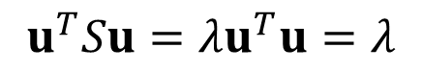
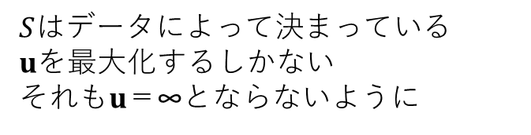
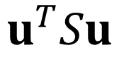
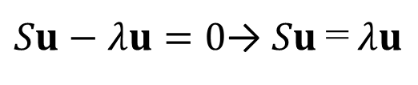
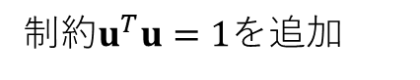
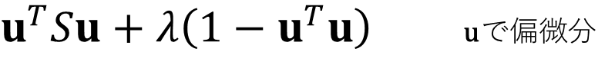
求めた主成分で主成分分析
分散最大化による主成分の導出
$S$はデータによって決まっている
$u$を最大化するしかない
それも$u$＝∞とならないように
$$u^{T}Su$$
制約$u^{T}u=1$を追加
$u^{T}Su+λ\left(1−u^{T}u\right)$ uで偏微分
$Su−λu=0$→ $Su＝λu$
固有値問題 λはSの固有値
左から$u^{T}をかけ、$uを単位ベクトルとする($u^{T}u=1)$
分散を最大化
→共分散行列の固有値の中で一番大きいものに対応する固有ベクトルにデータを射影する
$$u^{T}Su=λu^{T}u=λ$$

Slide 17
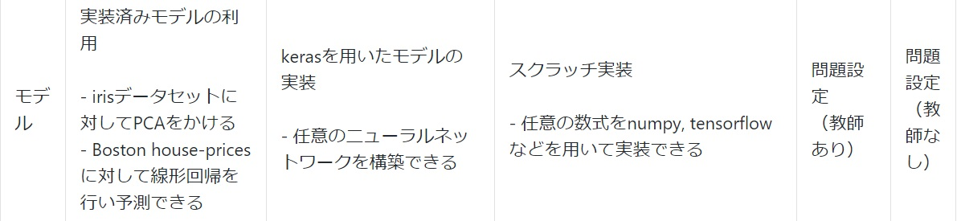
スキルセット表(モデル)
獲得した
獲得中
獲得していない

Slide 18
モデルの目次
任意の数式を実装(PCA)
任意の数式を実装(SOM)
任意のニューラルネットワークを構築(VAE)

Slide 19
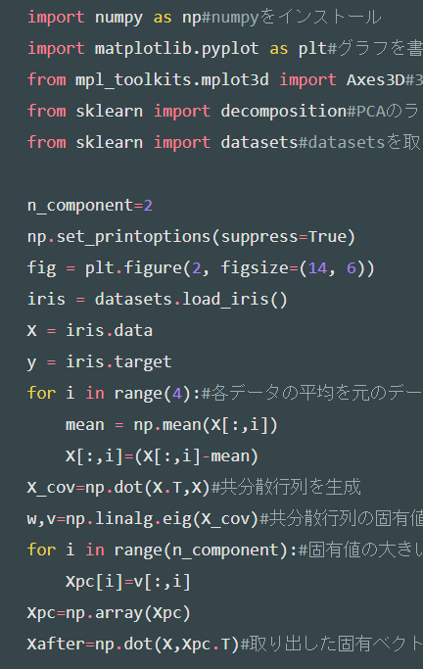
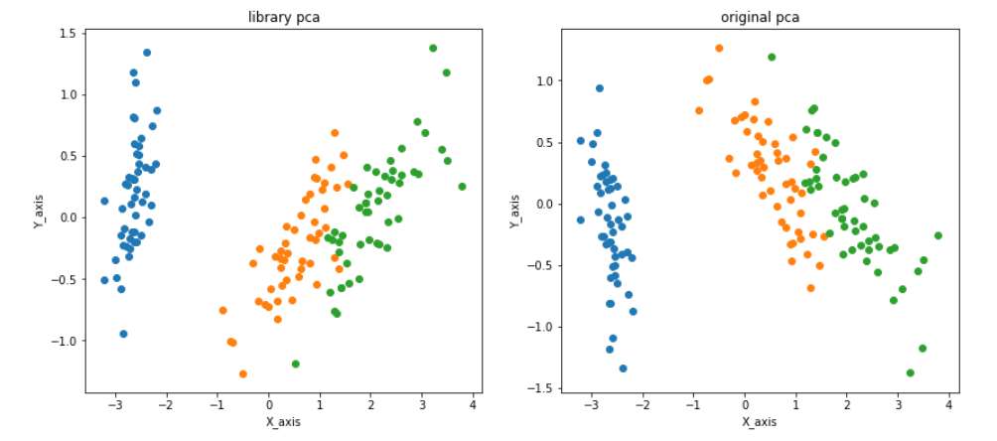
任意の数式を実装
主成分分析
SklearnのPCAは第1主成分の固有ベクトルの第1要素が正となるように固有ベクトルを定めている

Slide 20
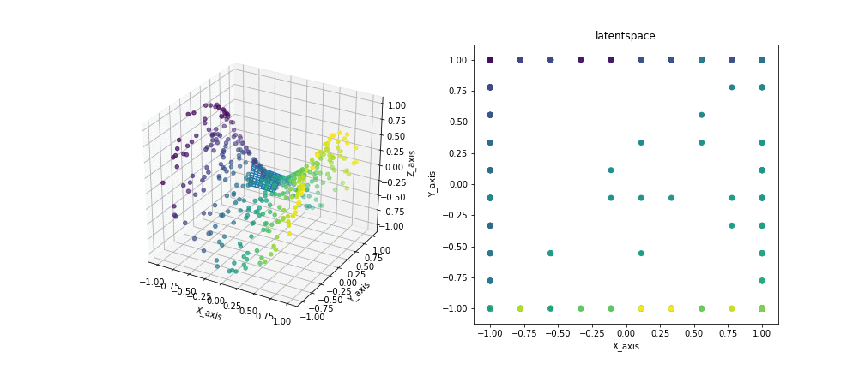
任意の数式を実装
SOM

Slide 21
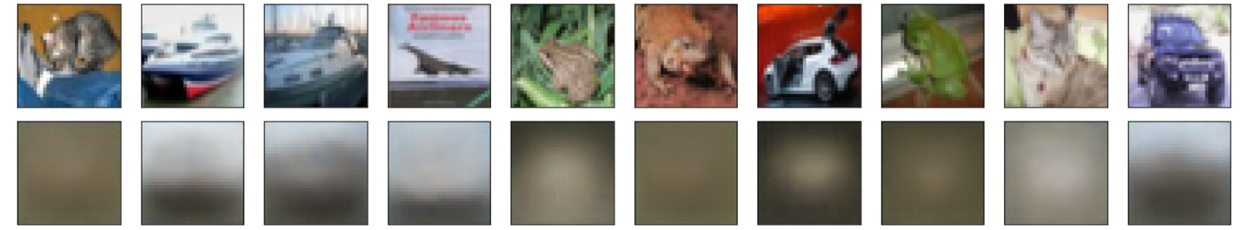
任意のニューラルネットワークを構築
VAEをKerasで構築した
CIFAR10で精度が出なかったため精度の向上に執着した
エンコーダー、デコーダーの層を変化させたり、潜在空間の次元を変えたりして、精度の向上を目指した
エンコーダー:CNN4層,全結合層1層
デコーダー:CNN2層,全結合層1層
潜在空間の次元:2次元

Slide 22
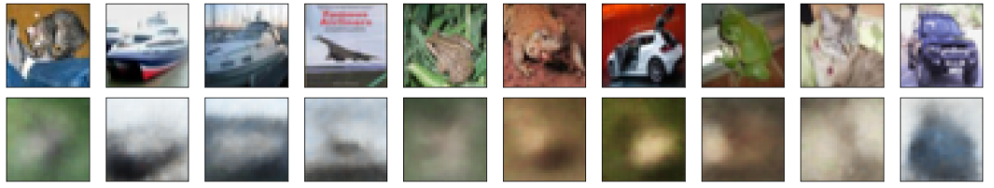
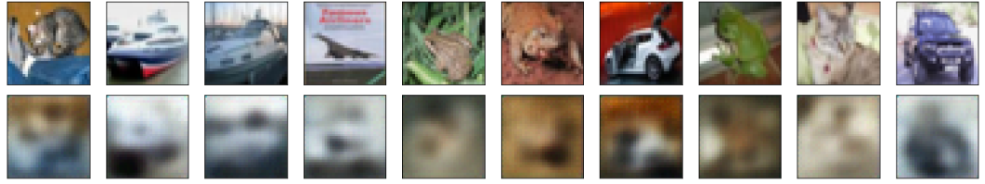
任意のニューラルネットワークを構築
エンコーダー:CNN4層,全結合層1層
デコーダー:CNN2層,全結合層1層
潜在空間の次元:64次元
エンコーダー:CNN5層,全結合層1層
デコーダー:CNN5層,全結合層3層
潜在空間の次元:64次元

Slide 23
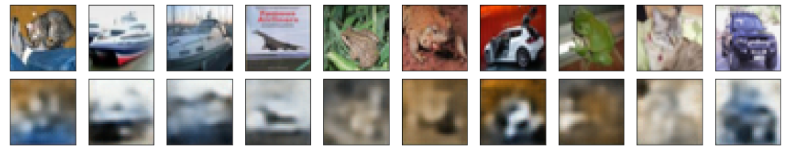
任意のニューラルネットワークを構築
エンコーダー:CNN5層,全結合層1層
デコーダー:CNN5層,全結合層3層
潜在空間の次元:64次元
エンコーダー:CNN5層,全結合層1層
デコーダー:CNN5層,全結合層3層
潜在空間の次元:64次元
最適化関数:Adam→RMSProp

Slide 24
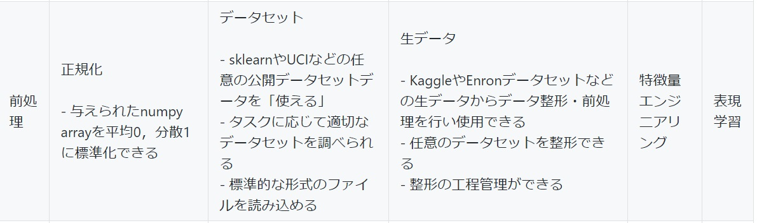
スキルセット表(前処理)
獲得した
獲得していない

Slide 25
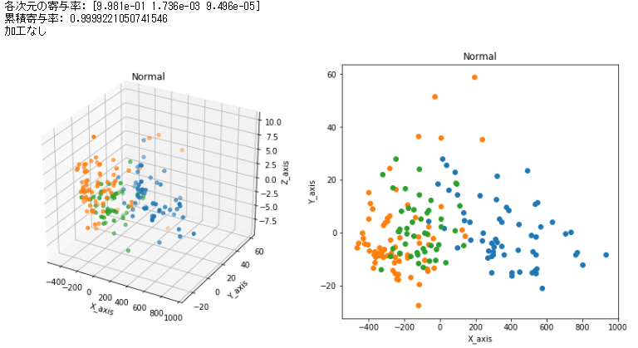
sklearnを使える(前処理：常人)
SklearnのワインデータをPCAにかけた

Slide 26
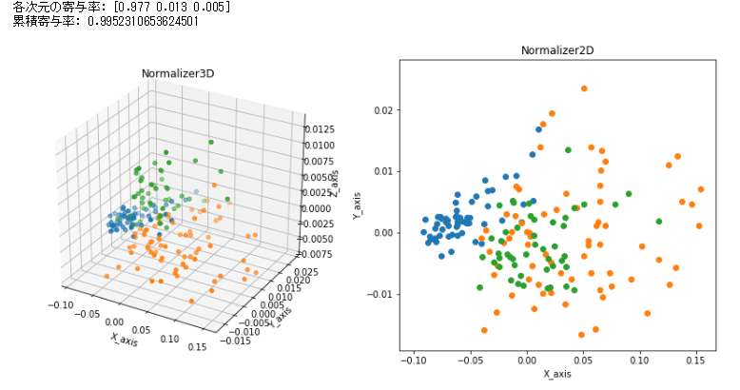
sklearnを使える
SklearnのワインデータにNormalizer(特徴量のノルムを1にする)の前処理をしてPCA

Slide 27
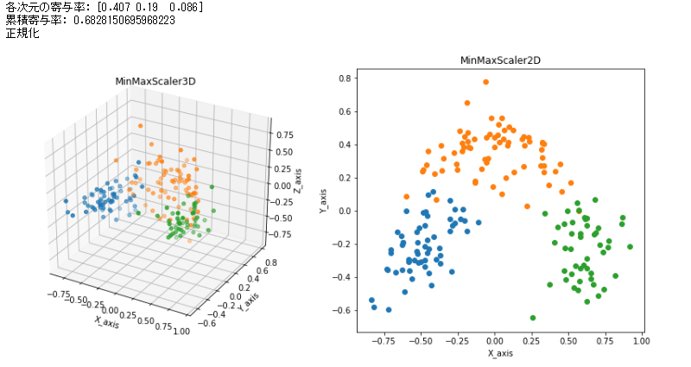
sklearnを使える
SklearnのワインデータにMinMaxScaler(データが0~1になる)変換の前処理をしてPCA

Slide 28
まとめ
線形代数、モデル、前処理などのスキルセットを得るために色々やりました
ベイズのスキルセットをもっと得たい

Slide 29
ディスカッション
なぜMinMaxScalarだとうまくいったのか

